Slide 1
evcc
WAT4 – Qualitätssicherung und Testen
Sebastian Kaltenegger
Sebastian Moser
27. Juni 2026

Slide 2
Das getestete Projekt – evcc
Was ist evcc?
Kernfunktionen
Open-Source Lademanager für Elektroautos Frontend: Vue 3 + TypeScript Backend: Go – REST-API + WebSocket Datenhaltung: SQLite (Ladesessions) Live-Daten: WebSocket zu allen Clients
Dynamischer Stromtarif Laden wenn Strom günstig ist Solar-Forecast PV-Überschuss optimal nutzen Ladeplanung Bis wann auf welchen Ladestand? Multi-Ladepunkt Mehrere Wallboxen parallel

Slide 3
Eingesetzte Test-Frameworks
K
Vitest
Standard im Projekt, Vite-Integration
Unit-Tests
Cypress
Vue-Komponenten im Chromium
Integration Testing
Playwright
Vollständige Browser-Tests gegen eine echte evcc Instanz
End-to-End
k6
VU-basiert, native Thresholds für p95 und Fehlerrate
Last

Slide 4
Unit-Tests – Übersicht
Kaltenegger – 12 Fälle
Moser – 10 Fälle
– forecast.test.ts: günstigstes Ladefenster, statischer vs. dynamischer Tarif, PV-Prognose-Skalierung
– tariffSlots.test.ts: Preisspanne berechnen, Tarif im Zeitfenster finden, 15-Minuten-Slots erzeugen
– remote.test.ts: 5-Minuten-Aktivitätsfenster
chargingPlanWarnings.test.ts
Prüft Kombinationen, bei denen evcc eine Warnung für einen nicht erreichbaren Ladeplan ausgeben soll:
– Zu kurze Ladezeit
– Zu wenig Energie
– Unrealistischer Ziel-SoC
– Falscher Modus für Ladeplanung

Slide 5
Unit-Tests – Kaltenegger (Detail)
Dateien – 12 Testfälle
forecast.test.ts – 5 Fälle
tariffSlots.test.ts – 5 Fälle
remote.test.ts – 2 Fälle
Falscher Slot-Index = Nutzer lädt teuer statt günstig
Falsche Tarif-Klassifikation = Smart-Planung wird falsch ein-/ausgeblendet
Falsche PV-Skalierung = Solarüberschuss wird nicht optimal genutzt
Falsche Preisspanne = Chart-Achse zeigt falschen Bereich
Falscher aktiver Tarif = Ladeentscheidung zum falschen Preis
Fehlende 15-Min-Slots = lückenhafte Tarifanzeige für den Nutzer
5-Min-Grenzwert falsch = sicherheitsrelevante Fehlklassifikation
Alle drei Module sind pure Funktionen. Fehler in Tarif oder Forecast direkt zu falschen Ladeentscheidungen.

Slide 6
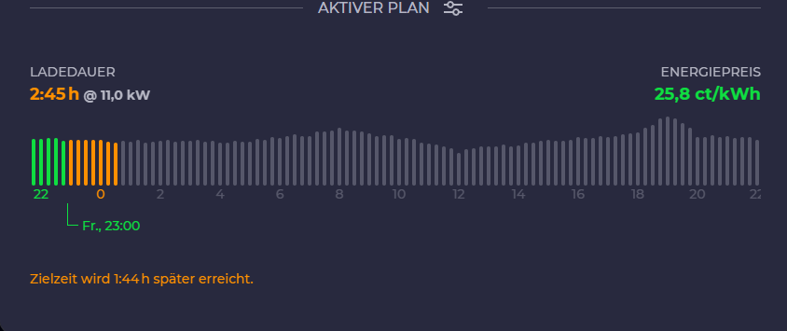
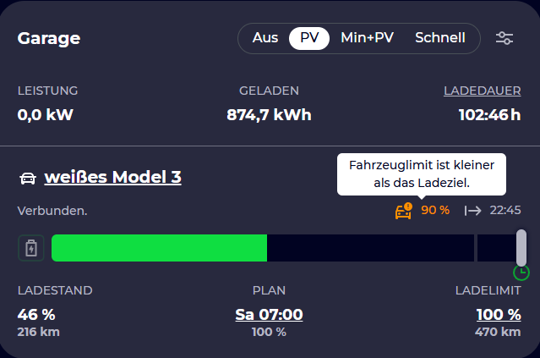
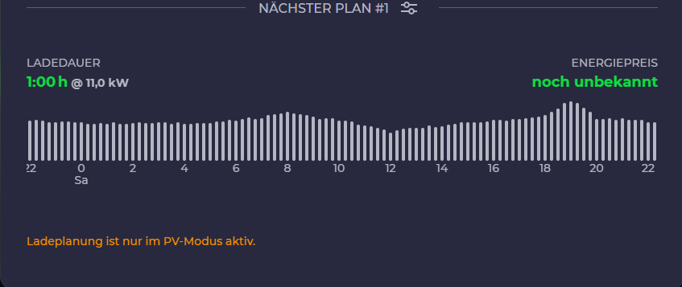
Unit-Tests – Moser (Detail)
chargingPlanWarnings.test.ts – 10 Testfälle
Case 1: Zu kurze Ladezeit
Case 2: Unrealistischer SoC
Case 3: Falscher Modus für Ladeplanung
Eingestelltes Ladeziel bis Abfahrt nicht erreichbar
Ziel – SoC ist höher als das Fahrzeug Limit
Wenn kein PV-Modus aktiv, wird Ladeplanung ignoriert
Warum wichtig? Ladeplanung ist ein Kernfeature von evcc. Fehlplanungen führen zu frustrieren Nutzern

Slide 7
Integrationstests – Übersicht
Kaltenegger
Moser
TariffChart
BatteryBoost Button
Preisbalken, aktiv/warning
Button klick → Ladevorgang startet → UI – Elemente zeigen aktiven Ladevorgang
DateNavigator
DeparturePlan
Grenzen (alt/heute), Vor-/Rück-Event
DeparturePlan Dialog → Ladeplan erstellen → Plan wird in Fahrzeugansicht angezeigt
SessionTable
MinSocCharging
Leer-Hinweis, Zeile je Session, Fahrzeug/Ladepunkt, Reihenfolge
Fahrzeug angesteckt → MinSoc unterschritten → Ladung gestartet

Slide 8
Integrationstests – Kaltenegger (Detail)
TariffChart – 4 Fälle
– Alle Tarif-Fenster werden als Balken dargestellt (kein Fenster darf fehlen)
– Aktives Ladefenster hervorgehoben / kein irrtümliches Hervorheben (Komplement)
– Teure Fenster als Warnung markiert / günstige Fenster bleiben neutral
– Exakt ein Warnungs-Slot – irrtümliches Markieren täuscht über den Strompreis
DateNavigator – 4 Fälle
– Navigation endet am ältesten Tag (kein leerer Zeitraum ohne Sessions)
– Navigation endet heute / Zurück-Button bleibt aktiv (kein Blind Spot)
– Vorwärts-Klick lädt nächsten Tag – ohne Event passiert gar nichts
– Rückwärts-Klick: Kernfunktion der History – fehlendes Event lädt keine Sessions
SessionTable – 4 Fälle
– Leere History klar kommuniziert (kein leeres Layout ohne Erklärung)
– Jede Session erscheint als eigene Zeile (keine fehlenden Einträge)
– Fahrzeugname und Ladepunkt korrekt zugeordnet
– Reihenfolge stimmt – Fehler hier führen direkt zu Abrechnungsstreitigkeiten

Slide 9
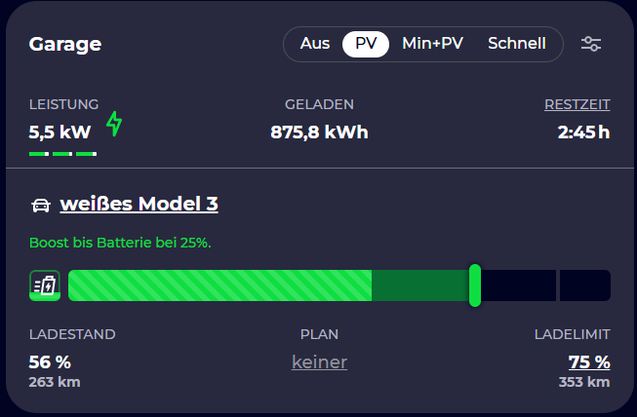
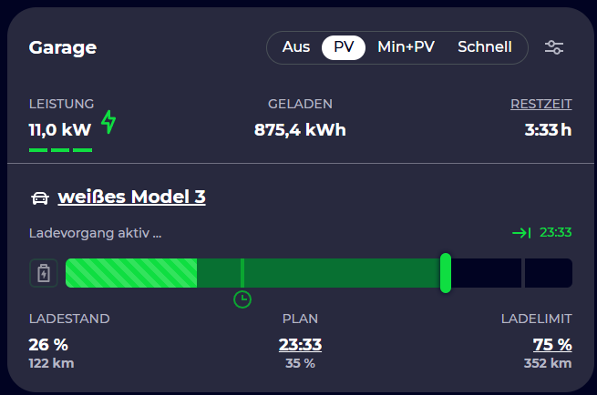
Integrationstests – Moser (Detail)
BatteryBoostIntegration – 4 Fälle
Startet Battery-Boost / prüft ob Ladevorgang startet
– Boost aktivierbar wenn Hausspeicher verfügbar
– Ladung startet sofort aus dem Speicher
– Boost deaktivierbar – zurück in Normal-Modus
– Kein Boost wenn kein Speicher vorhanden
DeparturePlan – 5 Fälle
Abfahrtsplanung: bis wann soll das Fahrzeug auf welchen Ladestand geladen sein?
– Abfahrtszeit setzbar und wird angezeigt
– Ziel-SoC setzbar
– Wechsel der Anzeige wenn Plan aktiv wird
– Warnung bei nicht erreichbarem Plan
MinSocCharging – 4 Fälle
Warum wichtig?
Mindest-SoC: sichert beim Anstecken eine Notreserve, bevor Smart-Modus greift.
Ohne Notreserve riskiert der Nutzer leere Batterie bei ungeplanten Fahrten.
– Mindest-SoC einstellbar
– Laden startet sofort beim Anstecken bis Min-SoC
– Kein Smart-Modus bis Min-SoC erreicht
– Normalbetrieb danach

Slide 10
E2E (Playwright) – Übersicht
Kaltenegger – 4 Fälle / 2 Flows
Moser – 2 Fälle
charge-plan-flow
charging-lifecycle
– Ladeplan-Button öffnet Modal
– Kompletter Lade-Zyklus (anstecken → laden → trennen)
– Modal zeigt Zeit- und Energiefeld
Vollständiger Smart-Charging-Workflow im echten Browser
Kern-Journey aus Nutzerperspektive
loadpoint-flow
smart-cost-flow
– Seitentitel sichtbar mit Live-Leistung (1.0 kW)
– Smart-Cost-Limit setzen → evcc priorisiert günstigen Strom
– Genau ein Ladepunkt 'Carport' angezeigt
WebSocket-Daten kommen korrekt im Widget an
Wirtschaftlicher Kernpfad von evcc

Slide 11
E2E-Tests – Kaltenegger (Detail)
charge-plan-flow – 4 Testfälle
Ladeplanung ist das Kernfeature von evcc: Nutzer legen fest wann und auf welchen Ladestand geladen werden soll. Ist der Button nicht klickbar, das Modal fehlerhaft oder die Felder deaktiviert – der Nutzer kann seinen Ladeplan nicht setzen.
loadpoint-flow – 2 Testfälle
Laden ist die Kernfunktion von evcc: Fahrzeug anstecken → Status wechselt zu Charging. Zeigt die UI den falschen Status oder fehlt der Fortschrittsbalken, weiß der Nutzer nicht ob sein Fahrzeug lädt – Vertrauen in das System bricht.

Slide 12
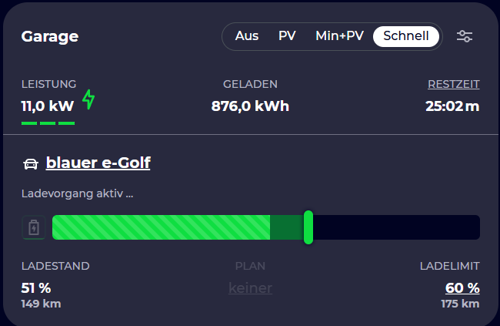
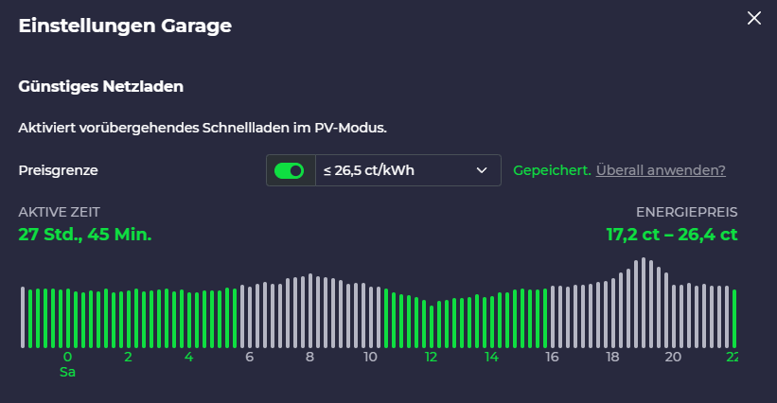
E2E-Tests – Moser (Detail)
charging-lifecycle – 1 Testfall
Kompletter Lade-Zyklus: Fahrzeug anstecken → Modus “Schnell” auswählen → Laden startet → Laden stoppen
Zusammenspiel: Wallbox erkennt Fahrzeug, Backend startet Laden, UI aktualisiert sich per WebSocket. Fehler in der Kette zwischen Wallbox und UI wäre sonst nicht sichtbar.
smart-cost-flow – 1 Testfall
Smart-Cost-Limit setzen → evcc erkennt günstigen Strompreis → Ladevorgang startet
Nutzer gibt an, bis zu welchem Preis geladen werden soll

Slide 13
Lasttests (k6) – Übersicht
Akzeptanzkriterien (Thresholds):
p95-Antwortzeit < 500 ms | Fehlerrate < 1 %
sessions-load.js
websocket-load.js
Ziel-Endpoint:
GET /api/state + /api/tariff/grid + WebSocket /ws
Ziel-Endpoint:
GET /api/state + WebSocket
Profil:
15s → 5 VU, 30s → 10 VU, 20s → 20 VU, 10s → 0
Profil:
Echtzeit-Kanal unter paralleler Last
Warum:
Tarif-Abruf + WebSocket unter gleichzeitiger Last
Warum:
WebSocket = Kern aller Live-Daten
Tarif-Daten und State-Updates müssen auch unter Peak-Last zuverlässig ausgeliefert werden.
Der WebSocket-Kanal überträgt alle Live-Updates an alle Clients gleichzeitig. Unter Last muss er stabil und aktuell bleiben.

Slide 14
Lasttest – Kaltenegger (Detail)
sessions-load.js – /api/tariff/grid + /api/loadpoints + WebSocket /ws
Simuliert Browser-App-Start: 3 REST-Abrufe + WebSocket-Verbindung für 5 s. Fällt ein Endpoint unter Last aus, treffen alle Nutzer gleichzeitig falsche Ladeentscheidungen wegen der falschen Daten vom grid endpoint.
Lastprofil
Schwellenwerte
k6: 15 s → 5 VU, 30 s → 10 VU, 20 s Spitze 20 VU, 10 s Ramp-down.
HTTP p95 < 200 ms | WS-Verbindung p95 < 500 ms
WS-Push p95 < 1000 ms
API- + WS-Fehlerrate
je < 5 %

Slide 15
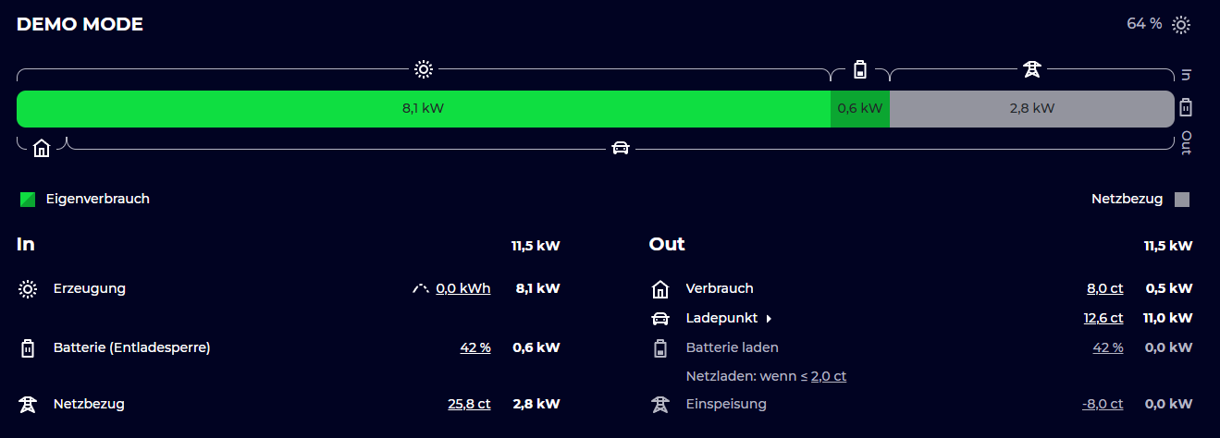
Lasttest – Moser (Detail)
websocket-load.js – /api/state + WebSocket Echtzeit-Kanal
Websocket für Live-Daten in evcc.
Jeder Client hält permanente WebSocket-Verbindung offen (Statusupdates in Echtzeit)
Testszenario
Schwellenwerte
k6 öffnet parallele HTTP + WebSocket-Verbindungen zu /api/state. Gemessen werden Verbindungsaufbauzeit und Stabilität der Nachrichten.
Threshold: p95 < 500 ms, Fehlerrate < 1 %
p95 < 500 ms
→ gemessener Wert: 57 ms
Fehlerrate < 1 %
→ gemessener Wert: 0 %

